Slide 1



Les ressources éducatives libres
Dans l’enseignement supérieur

Slide 2







Les ressources éducatives libres
Définition
Elles peuvent prendre différentes formes
« Les Ressources Éducatives Libres sont des matériaux d’enseignement, d’apprentissage ou de recherche sur tout support, numérique ou autre appartenant au domaine public ou publiés avec une licence de propriété intellectuelle permettant leur utilisation, adaptation et distribution à titre gratuit »
Déclaration de Paris sur les REL (UNESCO) 2012
Applications ou codes
Vidéos et images
Scénarios d’activités, d’apprentissages
Musiques et audios
Manuels et autres textes

Slide 3
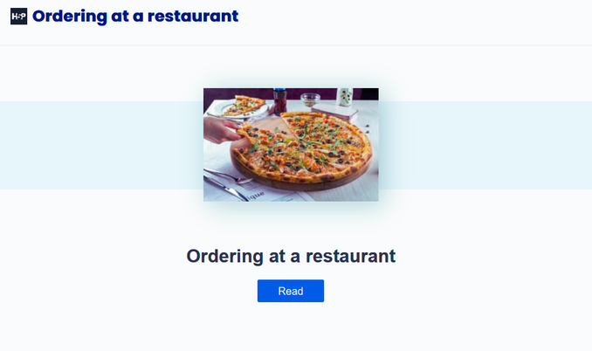
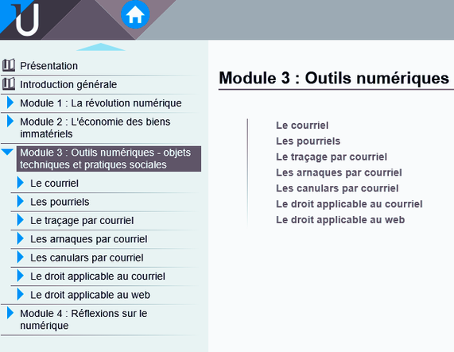
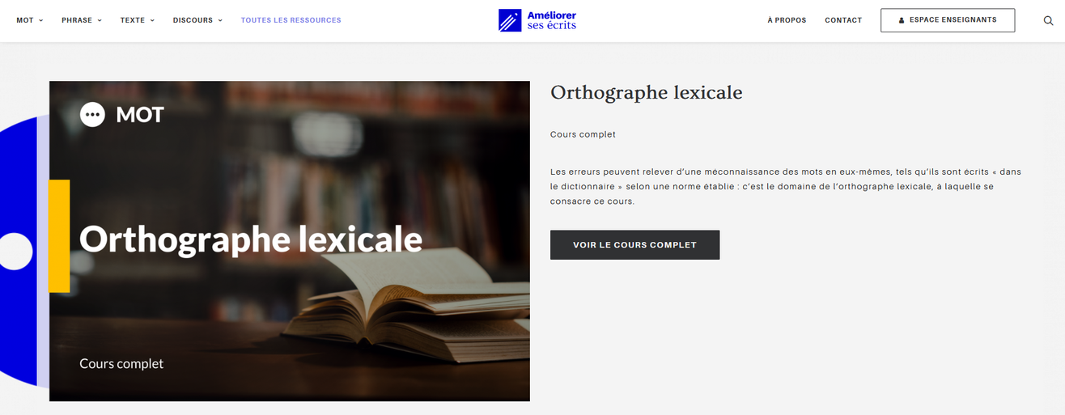
La granularisation
Grain pédagogique : est la plus petite unité de contenu d’un parcours pédagogique. Une vidéo courte, un quiz, un document, etc. sont des grains pédagogiques qu’on va associer pour créer un parcours pédagogique. Il correspond à un objectif bien identifié.
Module : un module d'apprentissage comporte des objectifs généraux, souvent formulés en des compétences spécifiques, le tout fonctionnant de manière autonome.
Cours complet : un cours est une unité d'enseignement ou d'apprentissage composée de modules et de grains.
Accéder à la ressource
Accéder à la ressource
Accéder à la ressource

Slide 4






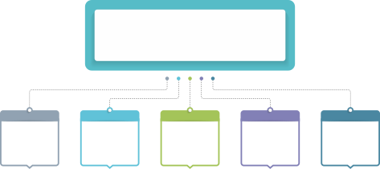
La granularisation
Grain pédagogique
Module
Module
Module
Module
Module
Cours complet

Slide 5










L’écosystème de L’Université Numérique
Enseignement
technologique
Qui sommes-nous ?
  Association soutenue par le MESR
  Fédération des Universités Numériques Thématiques (UNT)
  Ressources pédagogiques validées scientifiquement
  Pour la communauté universitaire francophone
Environnement
Humanités
Santé et Sport
Sciences de l’ingénieur
Économie Gestion
Ce n'est pas une université diplômante

Slide 6
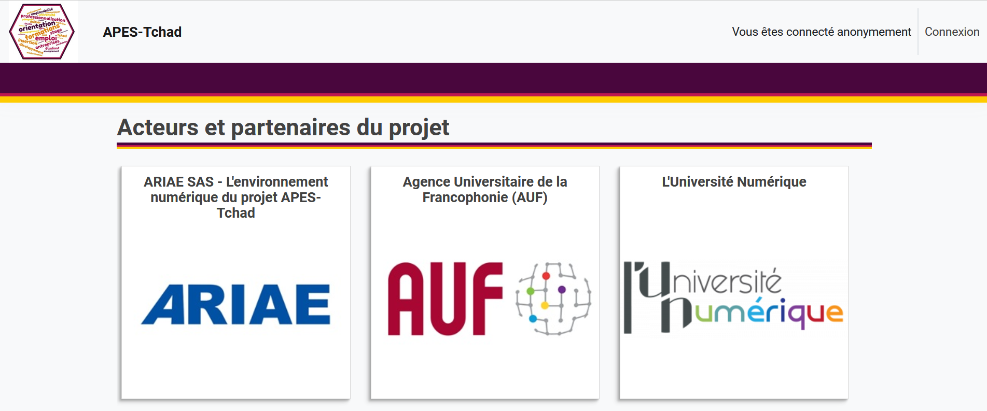
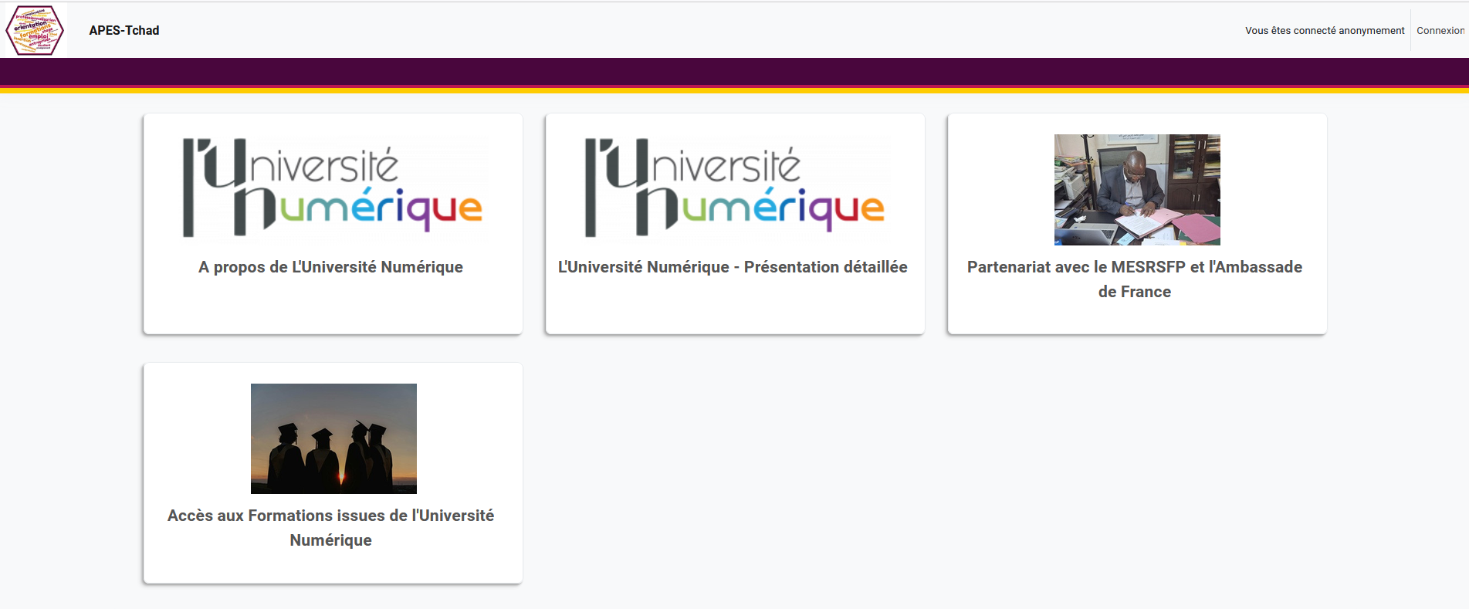
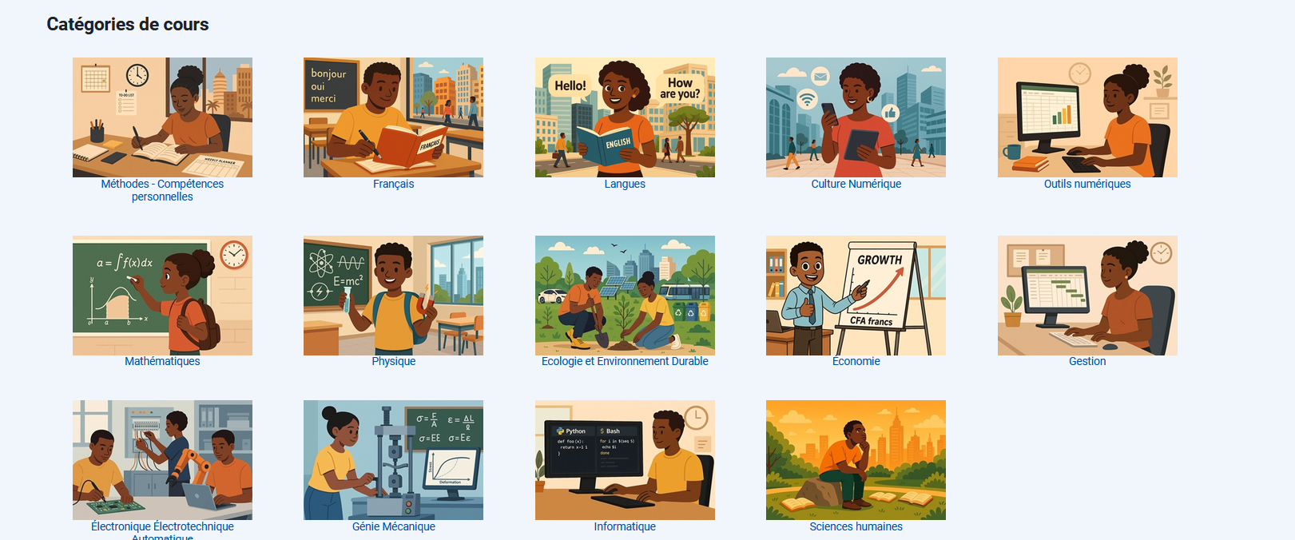
Moodle APES-TCHAD
Lien vers les contenus de L’Université Numérique

Slide 7




Les Parcours Types
Un accès centralisé à des ressources pédagogiques numériques, organisées et validées, afin de trouver rapidement celle qui répond à un besoin précis sans avoir à multiplier les recherches.
Avec les Parcours Types
  Un lieu unique pour tout trouver
  Des ressources validées scientifiquement, pédagogiquement et techniquement par les pairs
  Inspirés de maquettes de formations de plusieurs universités françaises
  Classés par discipline, formation et niveau
  + de 2000 ressources prêtes à l’emploi
Gain de temps
Validation des contenus
Structure par niveau
Tout au même endroit
par un conseil scientifique
BUT et Licence

Slide 8
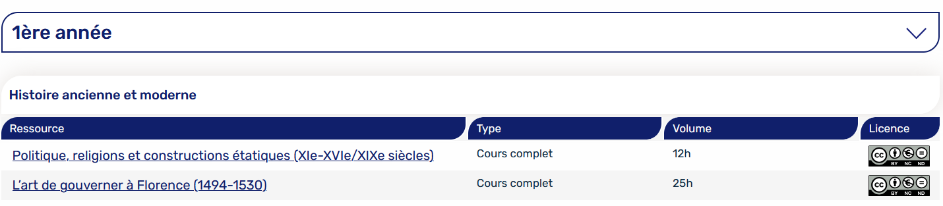
Les Parcours Types
Différentes typologies
  Grains, modules, TP...
Temps estimé pour l’apprenant
Année du diplôme (Licence 1ère année)
Unité d’enseignement
Lien direct vers les contenus
(lien externe)
Licence libre de la ressource

Slide 9




Moodle de L’Université Numérique
La plate-forme Moodle de L’Université Numérique est un lieu de mutualisation de ressources éducatives libres.
Ressources téléchargeables avec la création d’un compte gratuit
de 750 ressources
Plusieurs niveaux
BUT/Licence :
  1ère année
  2 année
  3e année
Des contenus accessibles sans création de compte, ouvert à tous
Formats :
  MBZ (format Moodle)
  H5P (HTML5)
Dispositif conçu à destination des enseignantes et enseignants ainsi que des ingénieures et ingénieurs pédagogiques
Guides de téléchargement et de restauration des cours Moodle
Accéder au Moodle de L’Université Numérique

Slide 10












Les licences ouvertes
Partage permis ?
Commerce permis ?
Remix permis ?
Site : Creative Commons

Slide 11







Catalogue de ressources
Bibliothèque numérique de l'espace universitaire francophone
La vidéothèque de l’enseignement supérieur
Dispositif d’aide au développement des compétences en français écrit
Portail de référence en matière de jeux éducatifs
Bibliothèque numérique de ressources éducatives libres en anglais.
Des cours en ligne pour découvrir, apprendre, progresser et réussir sous forme de MOOC
Espace de ressource sur l’intelligence artificielle pour la communauté de l’enseignement supérieur

Slide 12


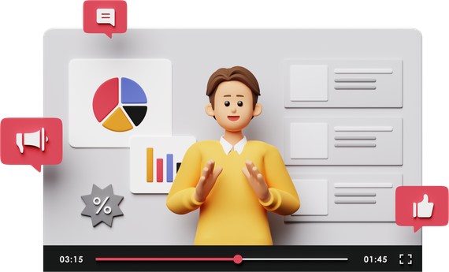
Les formats libres de droit
Images libres de droits
Sélection de sites spécialisés dans les images, les vidéos et les archives du domaine public ou libres de droits.
Cette liste vous permet d’accéder facilement à des ressources gratuites, que vous cherchiez du contenu prêt à l’emploi ou de nouvelles sources d’inspiration pour vos projets, vos cours ou vos supports.
  Unsplash
  Pixabay
  Pexels
  Public Domain Pictures
Images, dessins, archives, domaine public
Vidéos libres de droits
Méthodologie
Anglais
  Numistral
  The New York Public Library Digital Collections
  Wikimedia Commons
  Library of Congress
  Pexels Videos
  Pixabay Videos
  Coverr

Slide 13


Usages
« Je n'utilise pas la ressource en cours, je la présente et en donne le lien aux étudiants en leur disant de s'en servir comme solution de révision, d’approfondissement ou d’exercice. L'avantage de cette ressource est de permettre aux étudiants de retrouver un contenu parallèle à un enseignement donné en cours, de manière plus vivante, comme s'ils étaient en situation de stage. Les étudiants peuvent aussi retrouver les détails techniques pour l'utilisation d'outils et de méthodes qu'ils sont amenés à mobiliser pour réaliser un dossier (pour les L2) ou un mémoire de master (pour les M1) ».
« Je choisis plusieurs activités pour agrémenter le cours afin de rendre ludique l’apprentissage : jeux de mémoire, mots croisés, textes à trous, mises en situation avec dialogue... ».
Tara Wray, enseignante en anglais et conceptrice de contenus pour le kit anglais du projet Flexisanté.
Bastien Lefebre, MCF en histoire de l’art et archéologie médiévale à UT2J

Slide 14


Usages
« Ils regardent les vidéos à la maison, réalisent un travail dessus (carte conceptuelle, mise au jour des perspectives interdisciplinaires, jeu des conséquences…) et je reprends tout cela en classe avec eux, sous la forme d'une discussion pour approfondir ».
« Les ressources HEMED sont incluses dans un parcours spécifique et interviennent au second semestre du M1 “Histoire Civilisations Patrimoine” à distance de l’université du Mans ainsi qu’au M2. Un projet tutoré permettant d’associer les étudiants à l’organisation de HEMED a également été mis en place ».
Francine Pellaud, professeure spécialisée en didactique des sciences et éducation au développement durable, HEP de Fribourg (Suisse)
Vincent Villmain, MCF en histoire contemporaine (Université du Mans) Modules conçus par la communauté HEMED histoire euro-méditerrannéenne

Slide 15



LinkedIn de L’Université Numérique
Site web de L’université Numérique

